Slide 1






Tugas
Kelompok
1.Adi Nugroho (243307061)
2. Fahrizal (243307073)
3.Ferry johar (243307074)

Slide 2


Latar Belakang
Sayuran merupakan komoditas hortikultura yang berperan penting dalam Pembangunan nasional karena membantu memenuhi gizi Masyarakat.
Sayuran memiliki potensi dan prospek yang baik untuk diperjualbelikan, karena harus dikonsumsi setiap hari untuk menjaga kesehatan tubuh.
Dan Masalah yang dihadapi adalah karena banyaknya stok barang, maka membutuhkan basis data untuk membantu memudahkan pendataan stok barang agar tidak terjadi kesalahan dalam mematok harga.

Slide 3

Tujuan proyek
Proyek ini Bertujuan untuk Membangun basis data yang terstruktur dengan baik untuk mendata penjualan produk sayuran dan Meningkatkan
kemudahan dalam pendataan sayuran serta meningkatkan efesiensi pendataan penjualan.
1

Slide 4
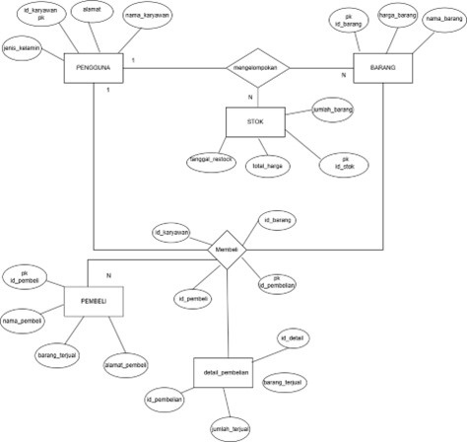



ERD

Slide 5
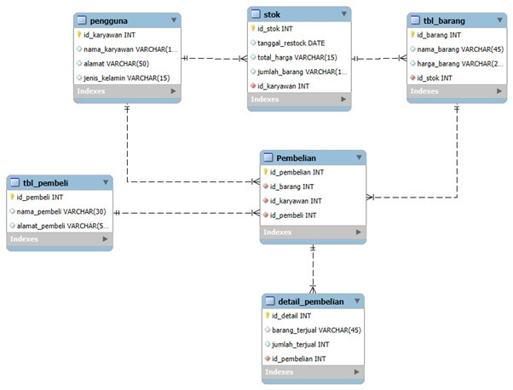
SCHEMA

Slide 6




Pokok
Bahasan

Slide 7
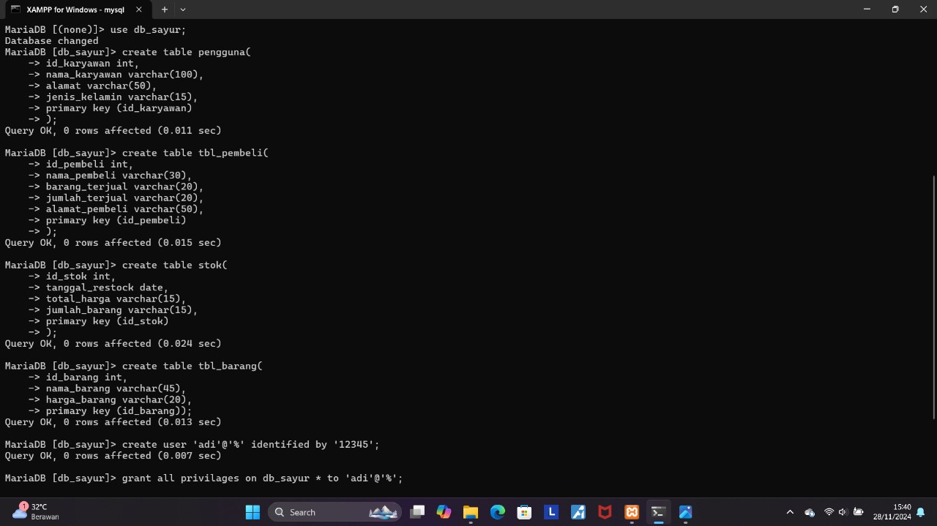
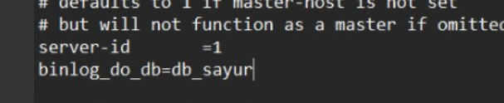
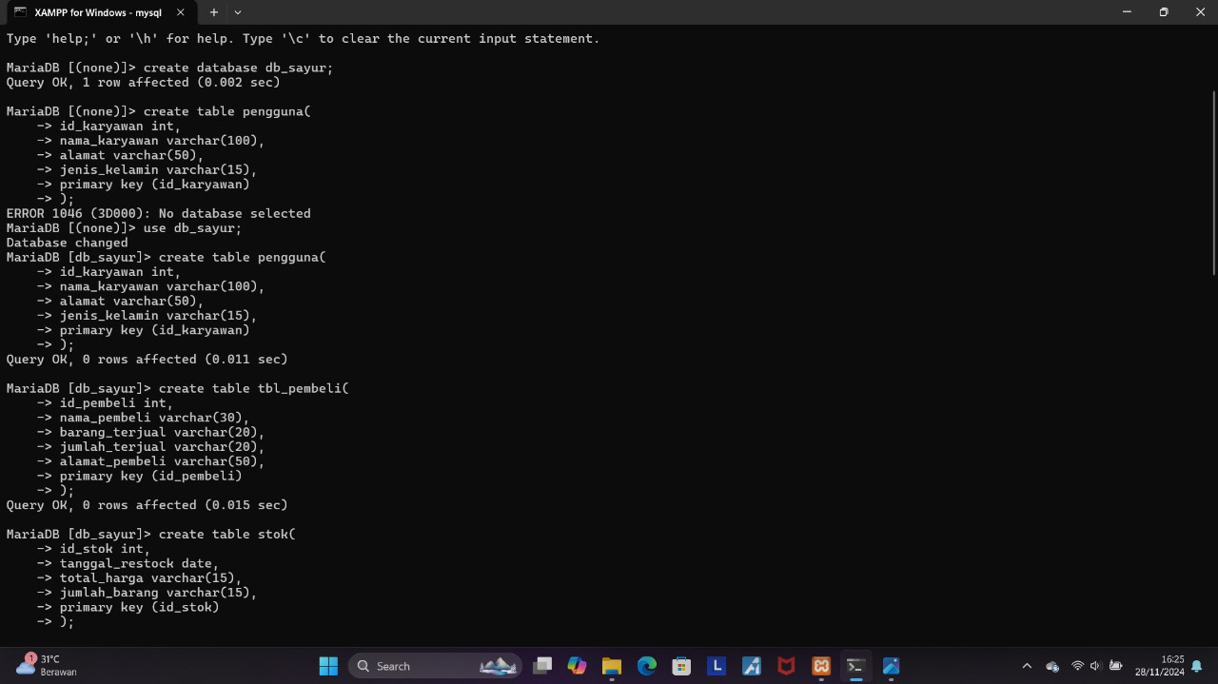
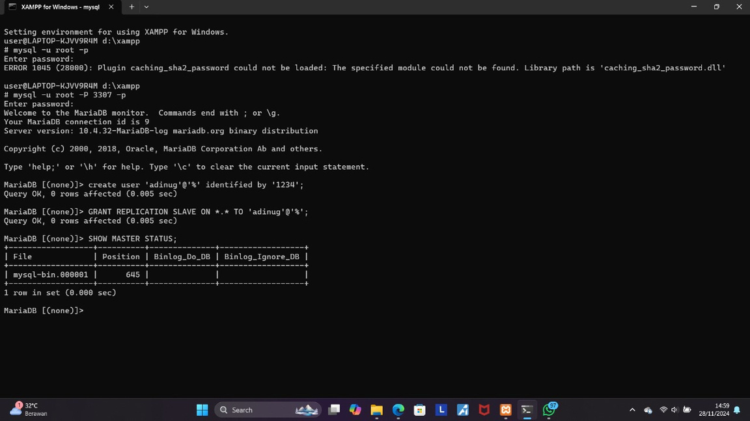

DATABASE ADMINISTRATOR
Membuat User, Database, Memberikan Akses dan merubah config

Slide 8
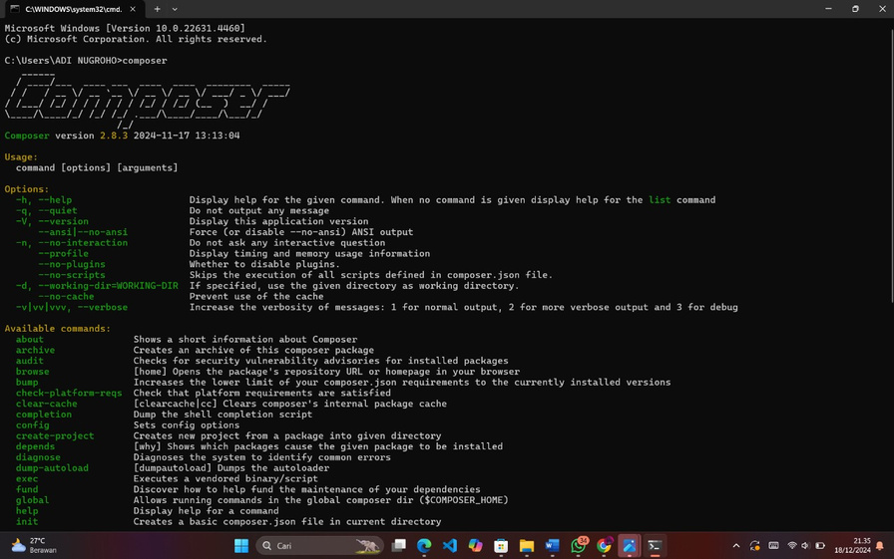
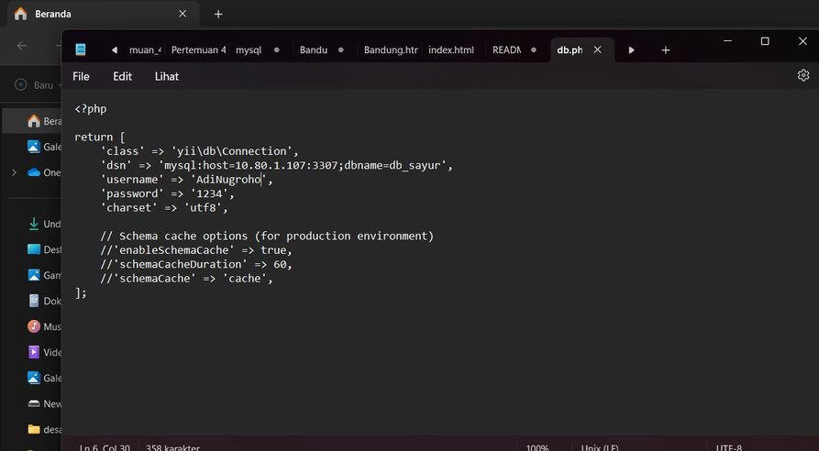
WEB DEVELOPMENT
Tampilan composer
Memasukan User name dan password yang dibuat

Slide 9
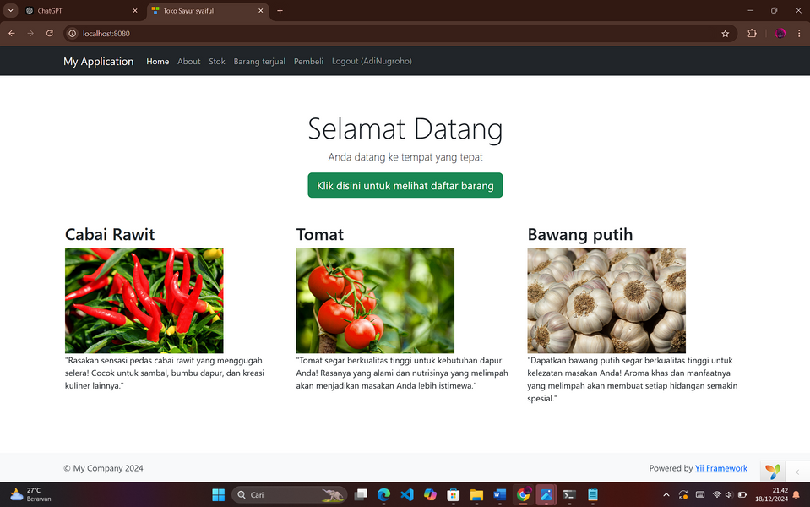
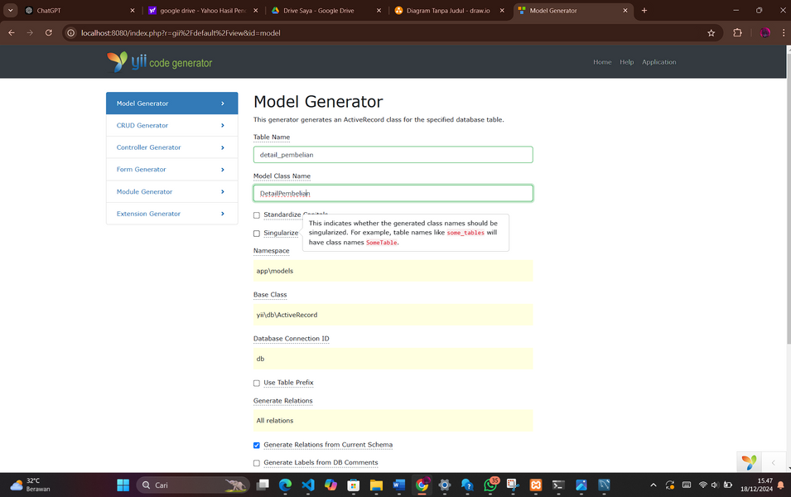
WEB DEVELOPMENT
tampilan masuk web
tampilan model genarator

Slide 10
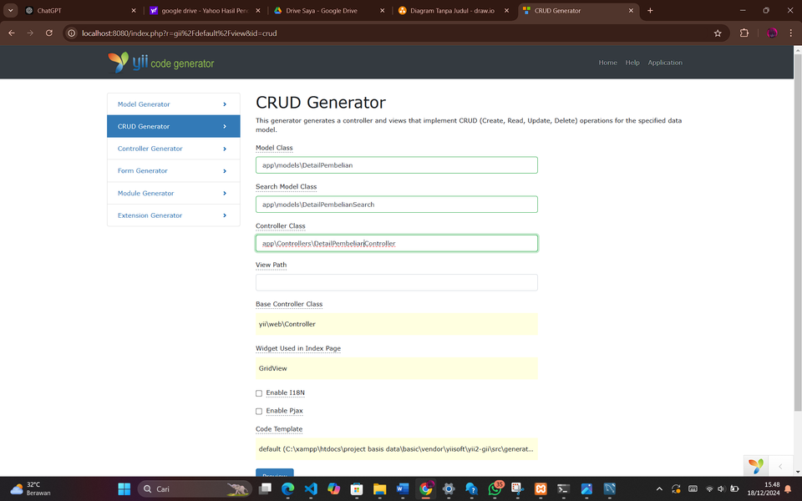
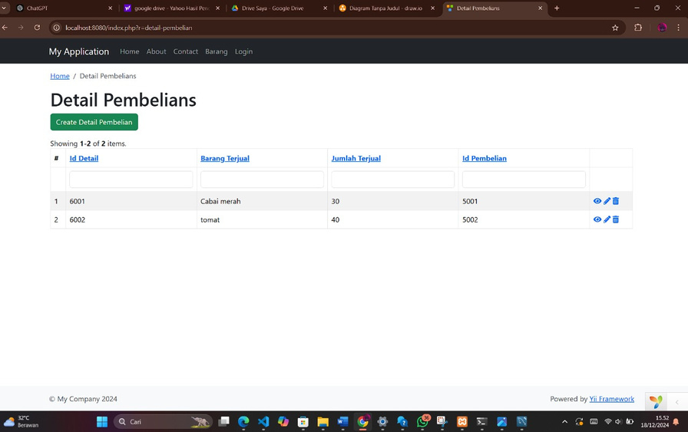
WEB DEVELOPMENT
Tampilan Crud generator
tampilan daftar tabel yang dimasukan

Slide 11
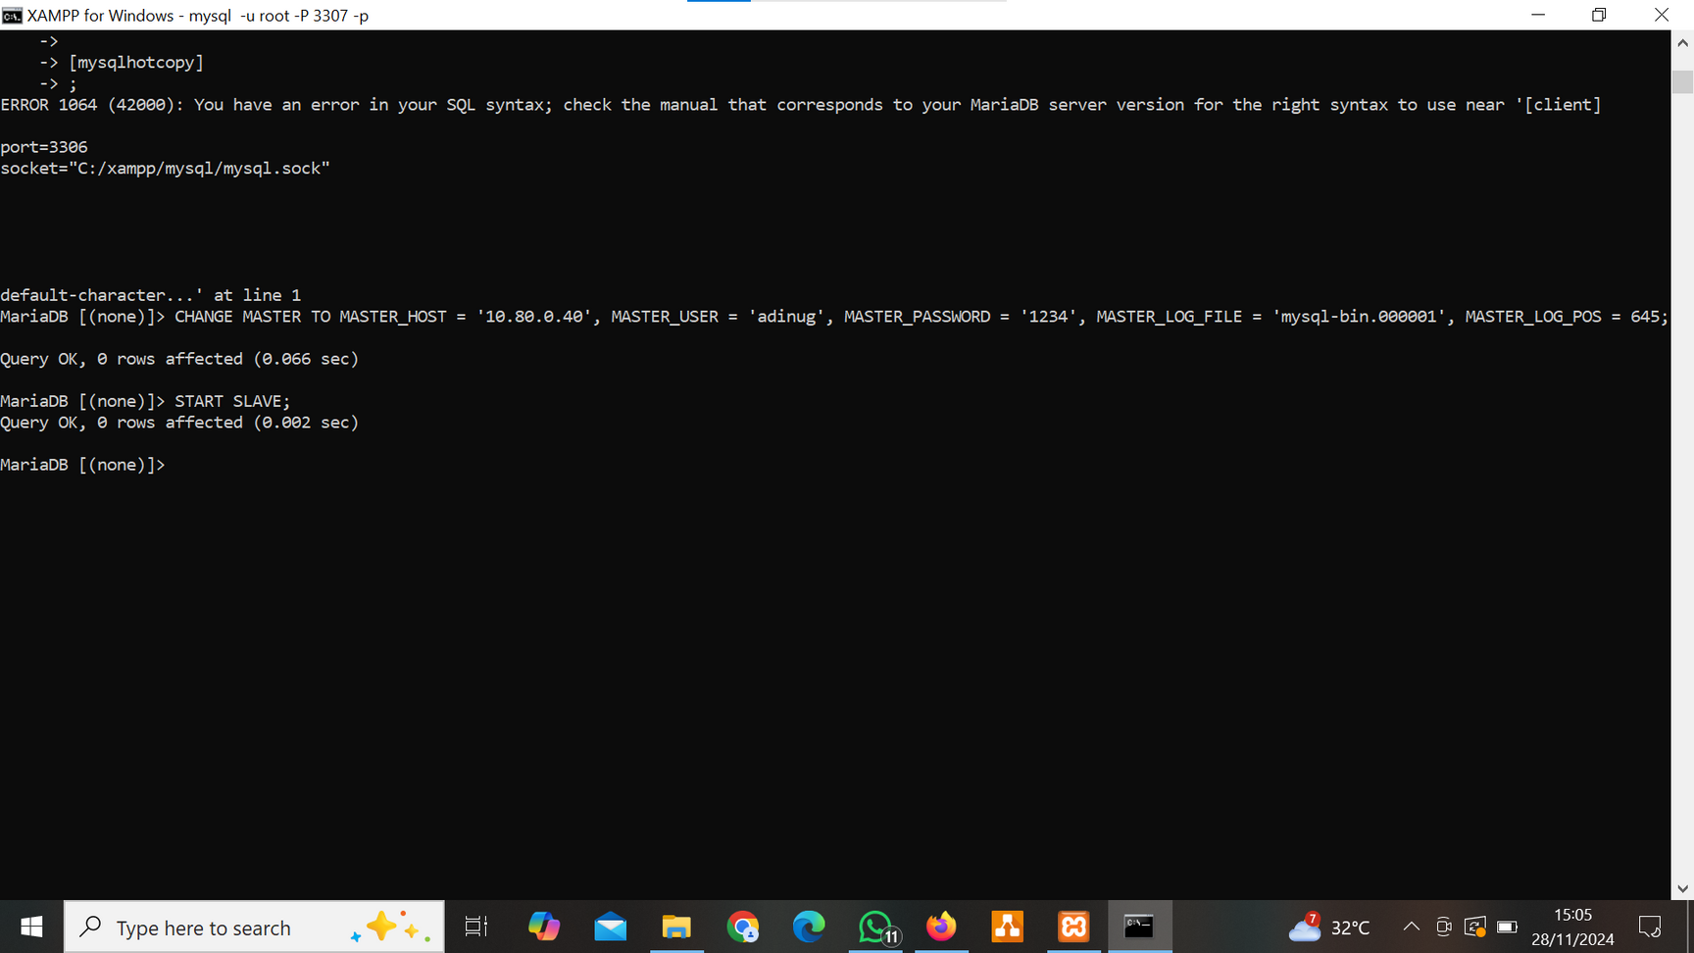
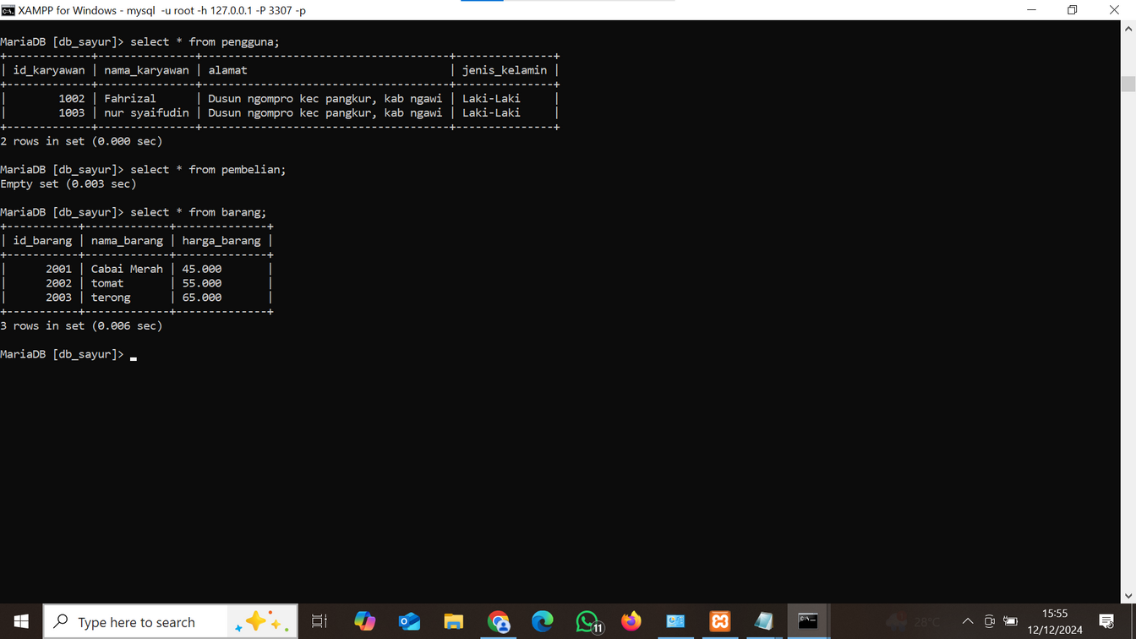
REPLICATION
Membuat Replikasi Database

Slide 12



Sesi Diskusi
dan Tanya Jawab

Slide 13


Terima
Kasih
Semoga Bermanfaat

